Slide 1
L’ALIMENTAZIONE

Slide 2
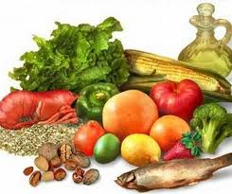
L’alimentazione cosa è?
L’alimentazione è uno degli elementi più importanti per il nostro benessere: la scelta della qualità e quantità degli alimenti da consumare permette infatti di soddisfare tutti i bisogni dell’organismo.

Slide 3
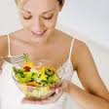
Le esigenze fisiologiche
Siccome per tutti non esiste una alimentazione che vada bene e molto spesso sono presenti appunto delle differenti esigenze fisiologiche che possono cambiare da:
Età
Sesso
Lavoro
Peso
ecc.

Slide 4
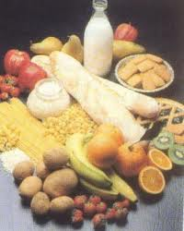
I principi nutritivi e le funzione
I principi nutritivi sono sostanze assunte durante il processo di nutrizione, sono indispensabili alla vita e al metabolismo degli organismi viventi.
Funzioni:
la FUNZIONE PLASTICA
la FUNZIONE ENERGETICA
la FUNZIONE REGOLATRICE

Slide 5
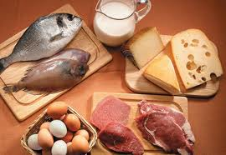
La Funzione Plastica
Viene svolta soprattutto dalle proteine, che costituiscono i "mattoni" del nostro corpo.
Nel periodo dello sviluppo, da zero a diciotto anni circa, le proteine devono anche fabbricare in continuazione nuove cellule.

Slide 6
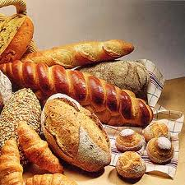
La Funzione Energetica
Viene svolta soprattutto dai glucidi e dai lipidi, solo in parte dai protidi. Il corpo umano consuma energia sotto varie forme: l’energia termica serve per mantenere costante la temperatura del corpo sui 37°C e per permettere le reazioni chimiche che avvengono in continuazione.

Slide 7
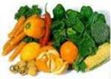
La Funzione Regolatrice
Viene svolta soprattutto dall’acqua, delle vitamine e dai sali minerali. L’acqua trasporta le sostanze nutritive, partecipa alle reazioni chimiche e regola la temperatura corporea.
Perché le varie funzioni vengano svolte con regolarità bisogna tenere nella dovuta considerazione la composizione in principi nutritivi dei cibi che compongono una dieta giornaliera.

Slide 8
IL Fabbisogno Energetico
Il fabbisogno energetico umano viene definito come l’apporto di energia di origine alimentare necessario a compensare il dispendio energetico di individui che mantengano un livello di attività fisica sufficiente per partecipare attivamente alla vita sociale ed economica e che abbiano dimensioni e composizione corporee compatibili con un buono stato di salute a lungo termine.

Slide 9
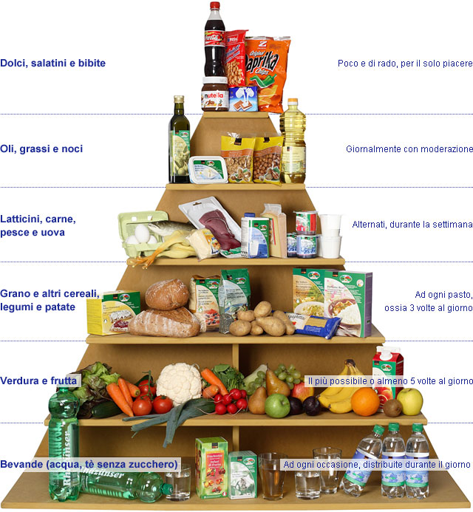
La Piramide Alimentare
Prendiamo la Piramide Alimentare e vediamo cosa è giusto e cosa è sbagliato.

Slide 10
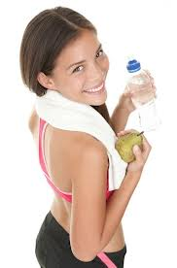
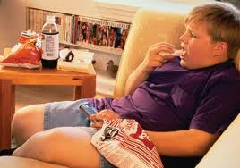
Il problema della cattiva alimentazione
Quando qualcuno non è abituato a fare una buona alimentazione mangia solo ed esclusivamente brioche o schifezze varie.
Guardiamo la differenza tra queste due foto tra uno che la fa e uno che non la fa:

Slide 11
I modi diversi per conservare i cibi
Esistono tanti modi per conservare i cibi, i più comuni sono:
Freddo
Caldo
Freddo + Caldo

Slide 12
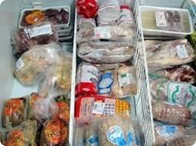
Freddo
I tipi di conservazione al freddo sono per:
Refrigerazione
Congelamento
Surgelazione

Slide 13
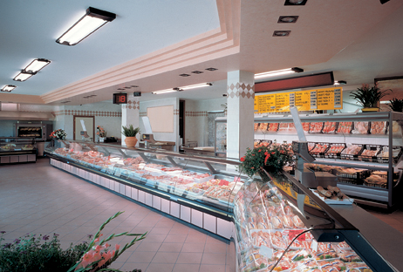
Refrigerazione
La refrigerazione consiste nel conservare i cibi intorno ai 5°C ma, poiché non riesce a inattivare tutte le specie microbiche, gli alimenti possono essere conservati solo per
brevi periodi.

Slide 14
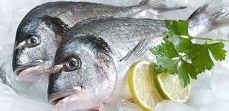
Congelazione
La congelazione consiste nell'esporre l'alimento a temperature inferiori a 0°C, in modo che l'acqua contenuta nello stesso si trasformi in ghiaccio. Vengono portati a basse temperature(-60° -190°C).

Slide 15
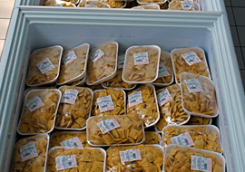
Surgelazione
La surgelazione si differenzia dal congelamento per alcuni vincoli di legge: il prodotto è preparato in piccole pezzature, confezionato e congelato rapidamente, il cuore del prodotto dovrebbe arrivare a -18°C in meno di 4 ore e venduto nella confezione originale.

Slide 16
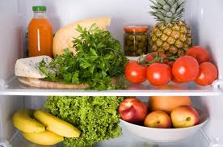
Caldo
I tipi di conservazione al caldo sono:
Pastorizzazione
Essicazione
Sterilizzazione

Slide 17
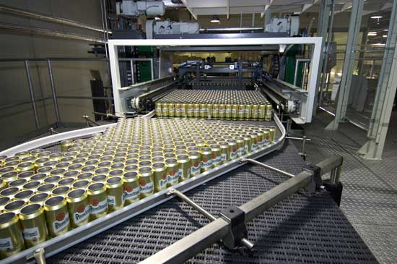
Pastorizzazione
La pastorizzazione (o pasteurizzazione) è un processo di risanamento termico applicato ad alcuni alimenti allo scopo di minimizzare i rischi per la salute dovuti a micro organismi patogeni sensibili al calore, quali batteri in forma vegetativa, funghi e lieviti, con un'alterazione minima delle caratteristiche chimiche, fisiche ed organolettiche dell'alimento.

Slide 18
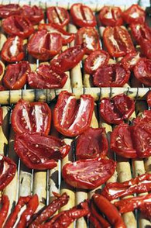
Essicazione
L'essiccamento o essiccazione è l’ operazione unitaria dell‘ingegneria chimica che corrisponde alla separazione solida-liquida, la cui caratteristica principale è il rapporto particolarmente alto tra il contenuto di solido e di liquido nel prodotto ottenuto, rapporto che può variare tra circa 5 e in teoria fino a infinito.

Slide 19
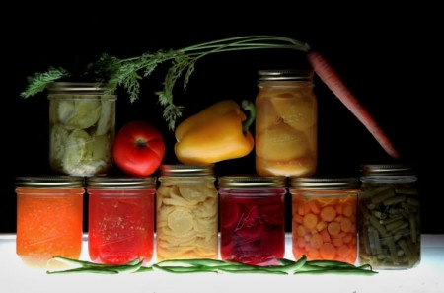
Sterilizzazione
La Sterilizzazione degli alimenti si intende un processo termico utilizzato soprattutto industria alimentare per conferire a prodotti in confezioni ermetiche conservabilità, stabilità e sicurezza dal punto di vista microbioologico.

Slide 20
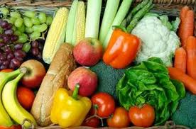
Freddo + Caldo
I tipi di conservazione al caldo + freddo è:
Liofilizzazione

Slide 21
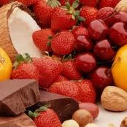
Liofilizzazione
La liofilizzazione o crioessiccamento è un processo tecnologico che permette l'eliminazione dell’ acqua da una sostanza organica con il minimo deteriorarmente possibile della struttura e dei componenti della sostanza stessa.

Slide 22
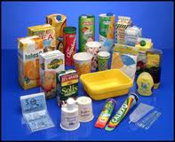
Le confezioni degli alimenti
Oggi quasi tutti i prodotti alimentari (il 90%) sono confezionati in appositi imballaggi, al fine di garantirne l’igienicità e favorirne il trasporto, la distribuzione e l’acquisto. Sulla confezione è poi apposta un’etichetta che riporta le caratteristiche del prodotto e veicola informazioni pubblicitarie. Ormai esistono contenitori per tutti i prodotti: Insalate,tonno, macedonie,ecc.
Ma cosa più importante è che: Ogni alimento va conservato in una confezione adatta, che ne prevenga alterazioni dovute a microrganismi, luce, ossigeno, acqua.

Slide 23
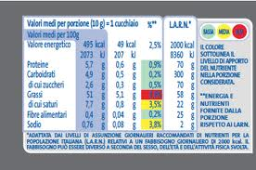
L’ etichetta una cosa molto essenziale
Noi la 1° cosa che dobbiamo vedere di un alimento
è la data di scadenza, a volte vengono messe in
modo chiaro ed esauriente, a volte invece con
indicazioni sommarie e poco chiare.
Nell’ etichetta vengono messe:
• Data di scadenza
• Proteine
• Carboidrati
• Fibre alimentari
• Sodio

Slide 24
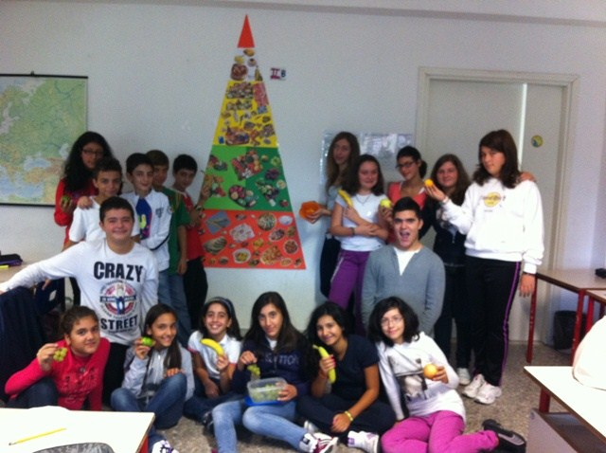
La festa dell’alimentazione
Giorno 16/10/2012 c’è stata il Giorno dell’ Alimentazione un giorno dove tutti hanno visto che non fa male portare un frutto invece di portare la solita brioche.

